Slide 1



Портал Бизнес-навигатора МСП
Сервисы и меры поддержки сельхозкооперативов

Slide 2
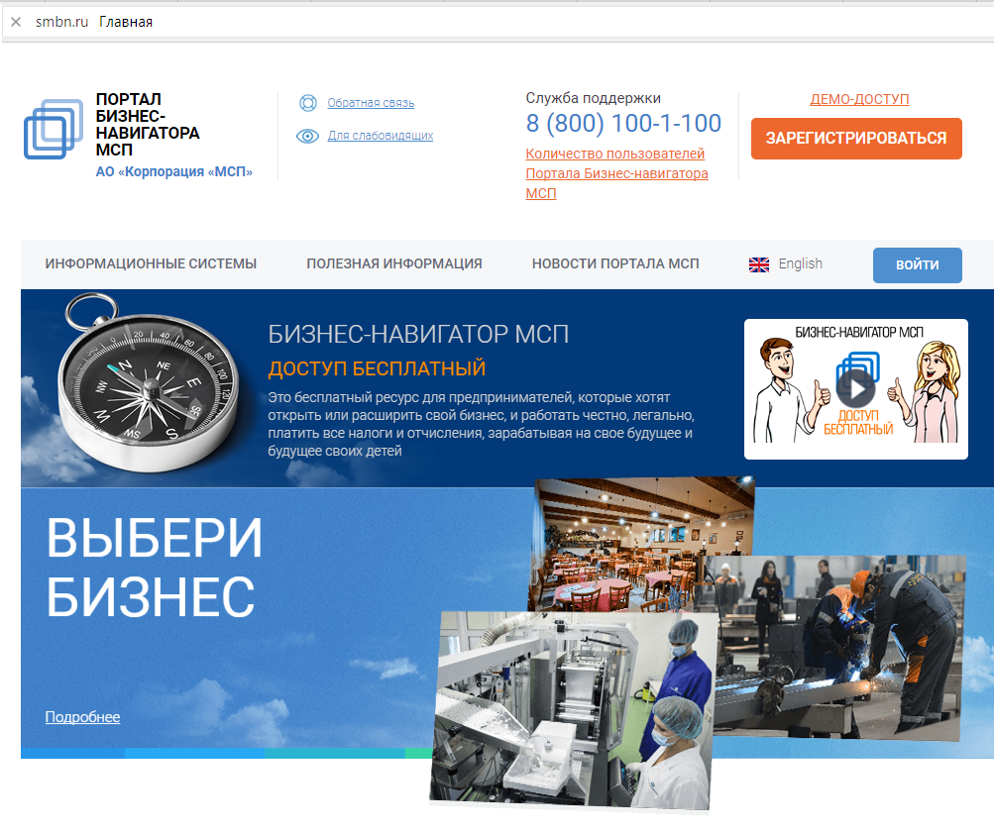
Что такое Портал Бизнес-навигатора МСП?
Онлайн-ресурс, разработанный Корпорацией МСП для поддержки предпринимателей и тех, кто хочет открыть свое дело
Более 30 бесплатных сервисов для малого и среднего бизнеса
Портал абсолютно бесплатный, для доступа к сервисам требуется регистрация
Запущен в январе 2017 года smbn.ru

Slide 3
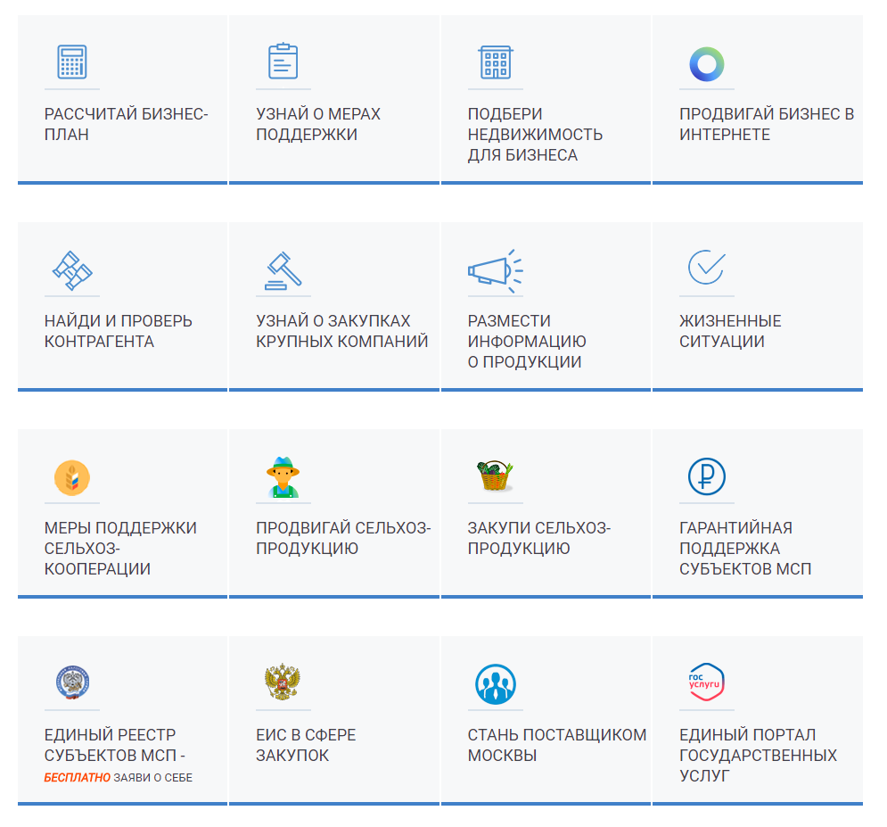
Сервисы по поиску закупок, проверке контрагентов, продвижению в Интернете, поиску рекомендаций и жизненных кейсов доступны для жителей всех регионов
Функции геомаркетинговой информационно-аналитической системы доступны в 171 городе РФ
С начала 2018 года доступны специальные сервисы для сельхозпроизводителей

Slide 4
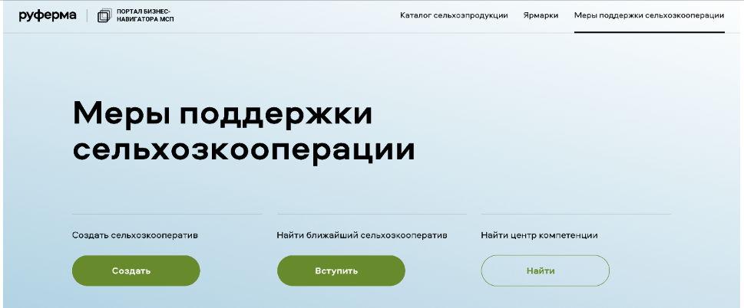
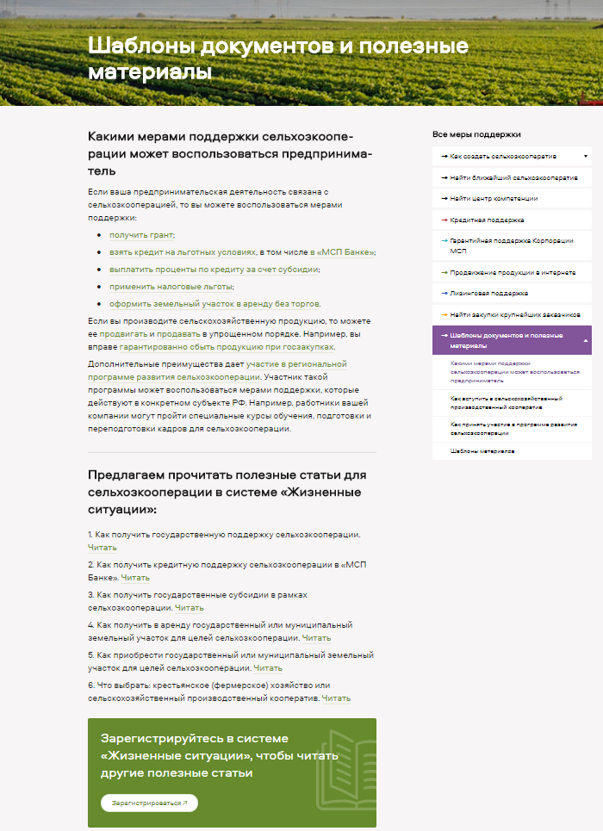
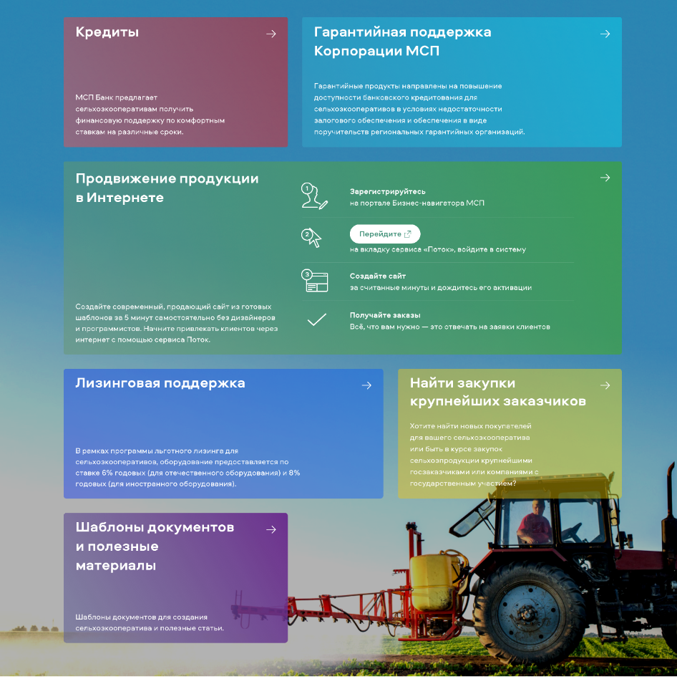
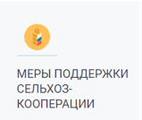
agro-coop.ru
Единый каталог мер поддержки сельхозкооперативов
Льготные кредиты и специальные кредитные программы
Информация о гарантиях АО «Корпорация МСП» для сельхозпроизводителей
Лизинговая поддержка и поиск закупок сельхозпродукции крупнейшими заказчиками
Шаблоны документов, полезные материалы и программы обучения, список центров компетенций в регионах

Slide 5
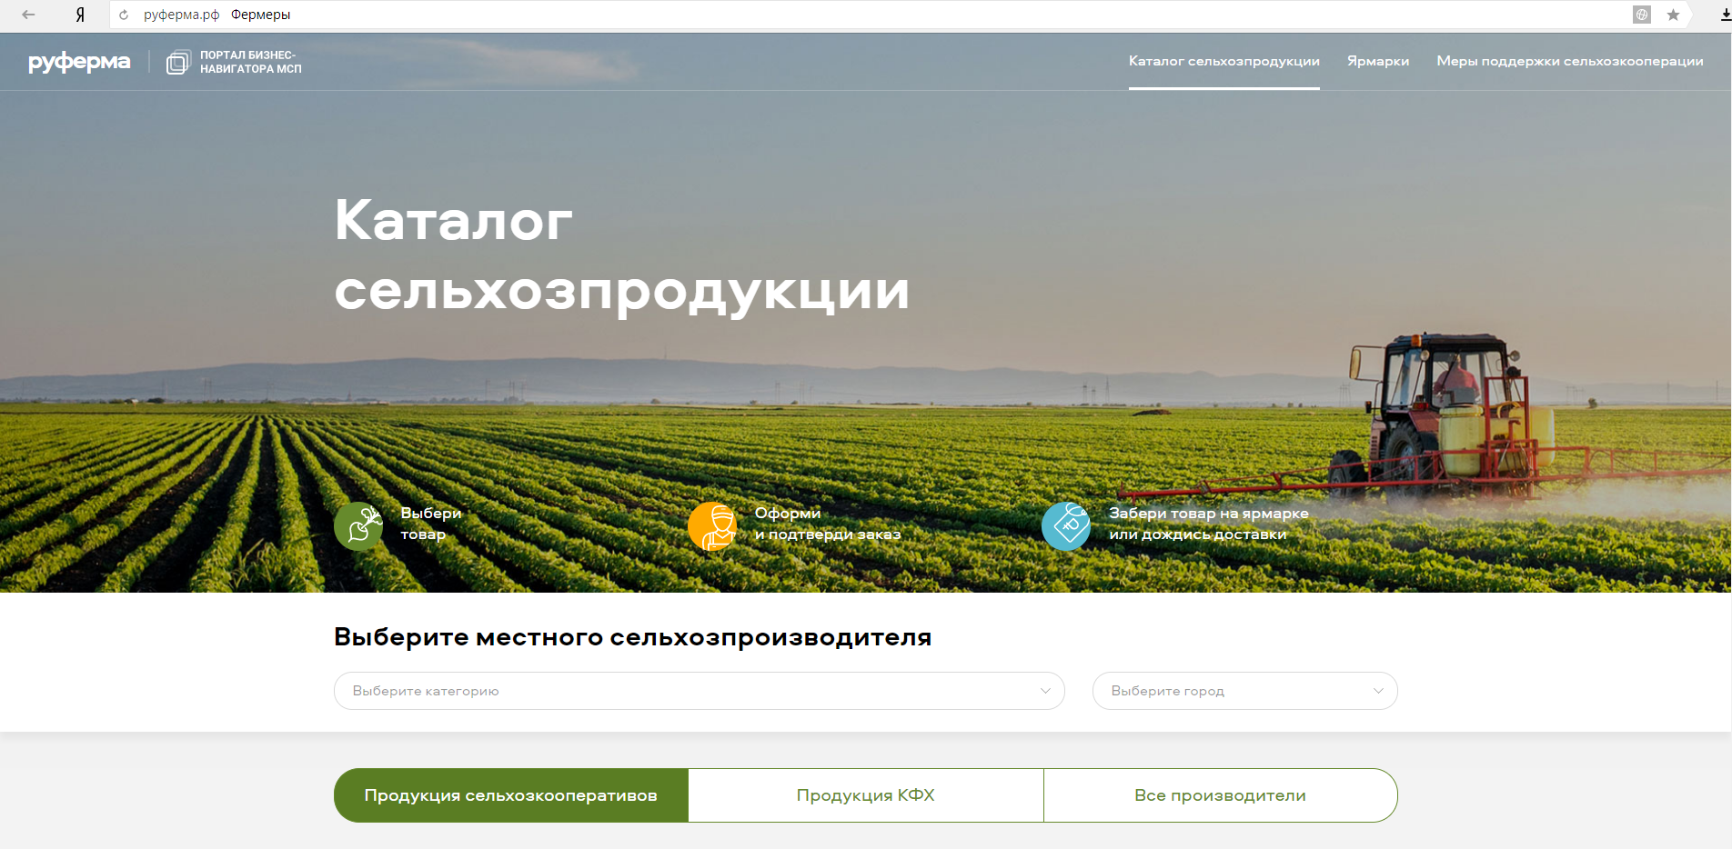
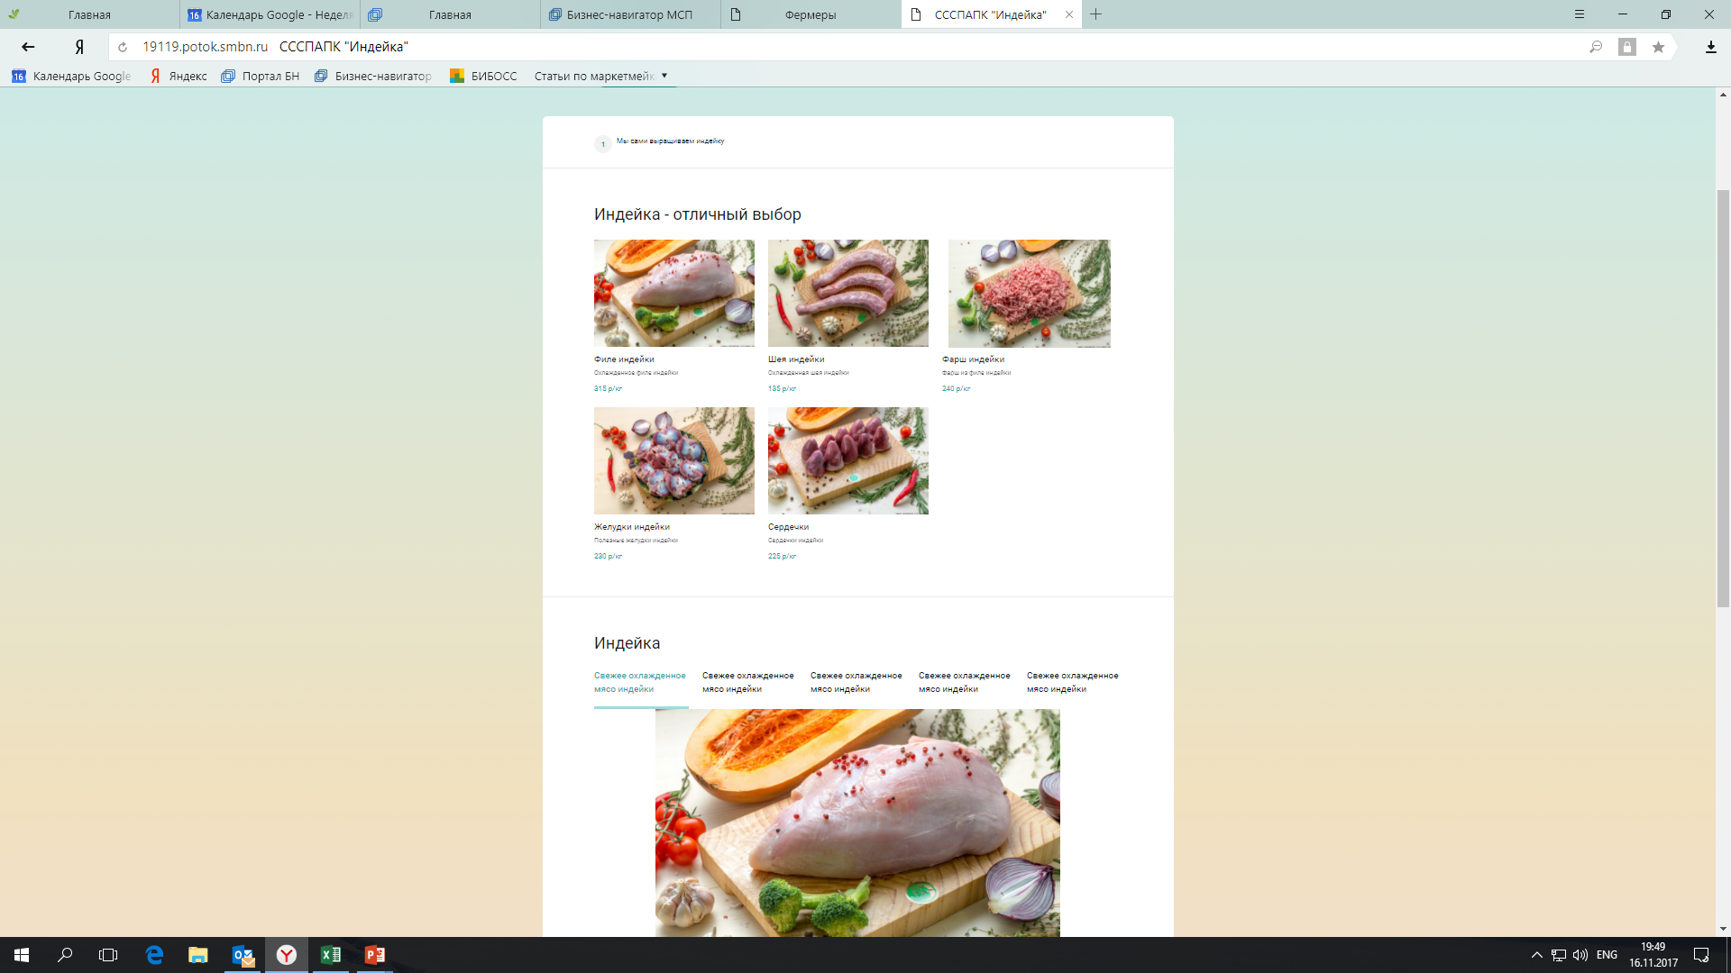
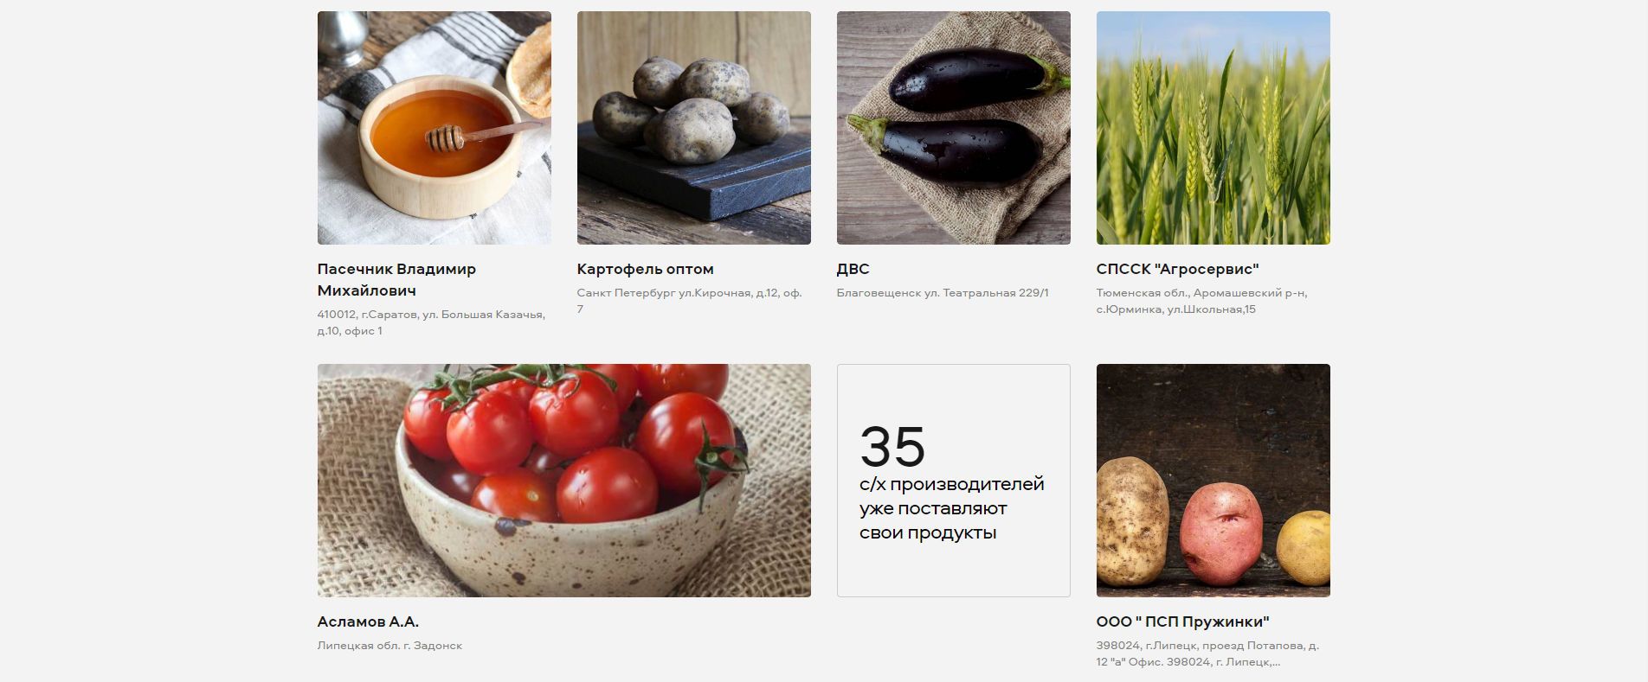
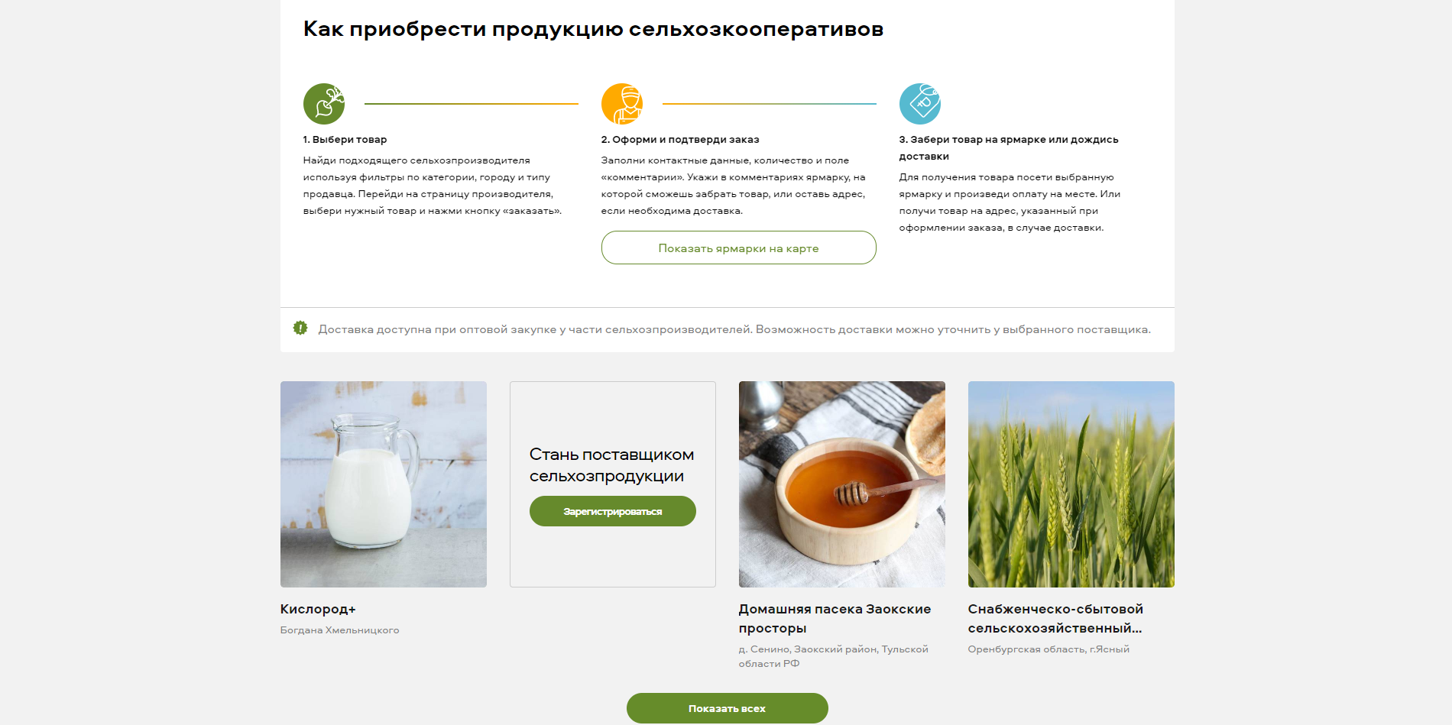
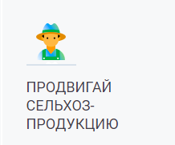
руферма.рф
Платформа, где сельхозпроизводители могут представить свою продукцию и напрямую найти клиентов
Возможность для сельскохозяйственного кооператива бесплатно создать свой сайт и попасть в единый онлайн-каталог сельскохозяйственной продукции
Широкий выбор продукции кооперативов и фермеров для потребителей
Свежие, натуральные, местные продукты по ценам производителя – в каждом регионе
Сквозной поиск по региону/виду продукции

Slide 6
руферма.рф
как сельхозпроизводителю попасть в каталог

Slide 7
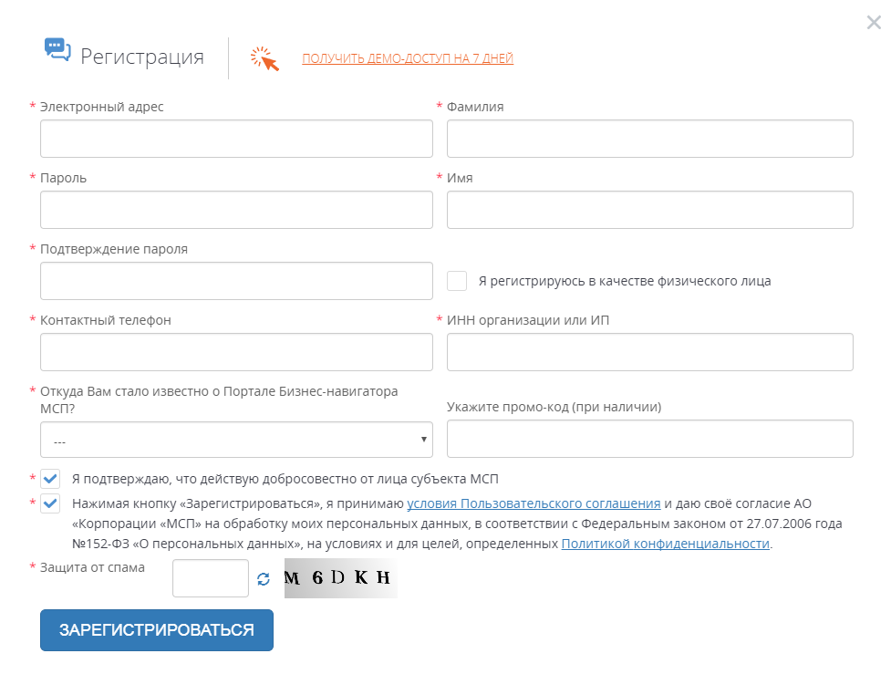
1) Зайдите на Портал Бизнес-навигатора МСП по адресу www.smbn.ru
2) Нажмите на кнопку «Зарегистрироваться»
3) Заполните все поля формы, обязательно укажите ИНН кооператива и промо-код
4) Перейдите в почту, адрес которой вы указали при регистрации
5) Откройте письмо с подтверждением регистрации на Портале
6) Нажмите на ссылку, указанную в письме, чтобы активировать регистрацию

Slide 8
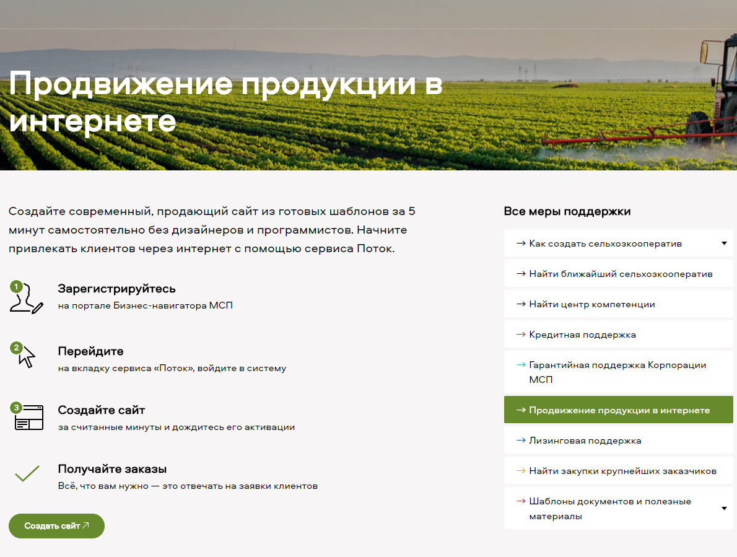
5) На главной странице Портала Бизнес-навигатора МСП нажмите на кнопку «Продвигай сельхозпродукцию»
6) На открывшейся странице нажмите на зеленую кнопку «Создать сайт»
7) Система перенаправит вас в сервис «Поток»

Slide 9
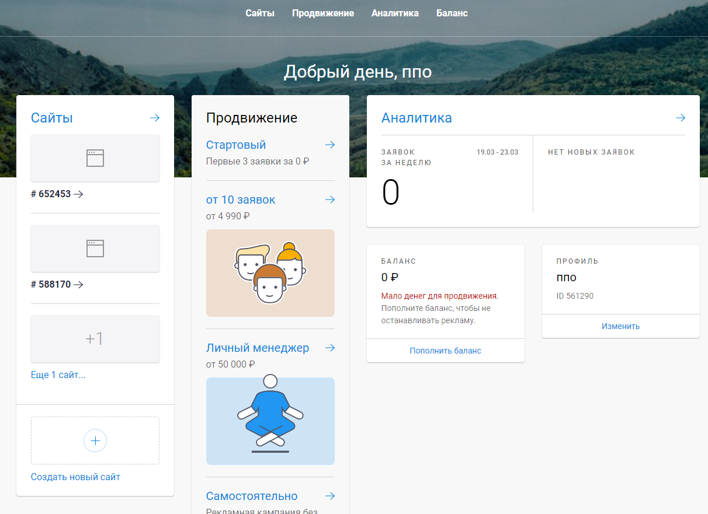
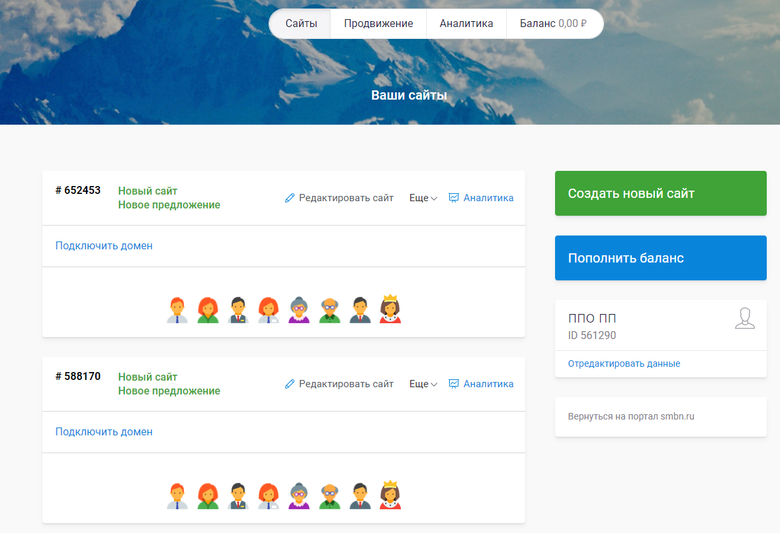
8) В верхнем меню сервиса «Поток» кликните на раздел «Сайты»
9) На открывшейся странице нажмите на зеленую кнопку «Создать новый сайт»
10) Вы увидите поля для заполнения шаблона сайта информацией. Следуйте подсказкам

Slide 10
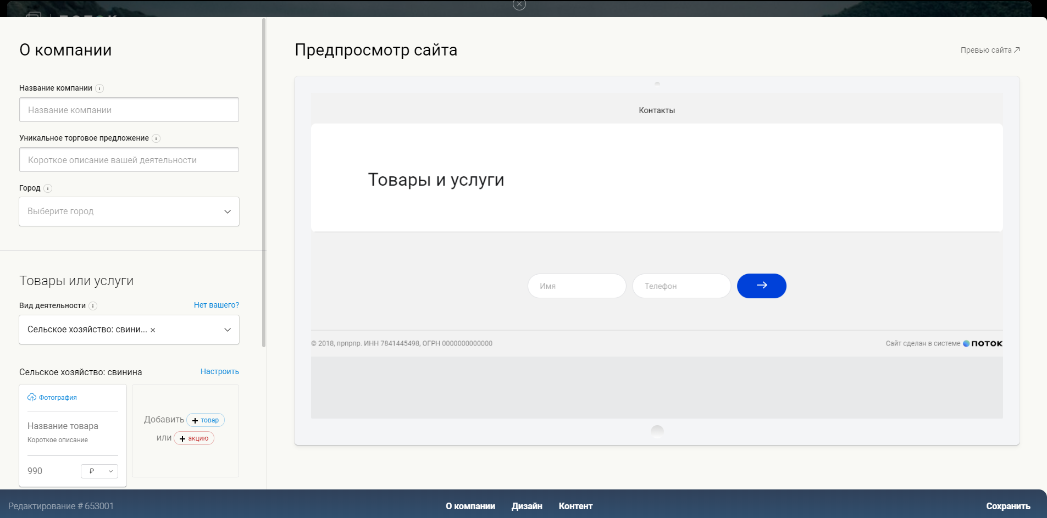
11) Укажите название своей компании
12) Далее заполните поле «Уникальное торговое предложение» - здесь вы можете кратко указать свои особенности, например, уникальные технологии, которые вы используете, преимущества продуктов и т.д.
13) Укажите название своего населенного пункта в поле «Город»
14) В поле «Вид деятельности» выберите наиболее близкий к вашему. Помните, что общая категория, которую вы должны указать, чтобы попасть в каталог сельхозпроизводителей – «Сельское хозяйство».
15) Заполните карточки товаров – их может быть от 5 до нескольких десятков. Укажите название, описание, цену каждого товара, загрузите фото товара в хорошем качестве – чтобы ваши продукты выглядели максимально привлекательно для будущих покупателей.
16) Чтобы создать новую карточку товара нажмите на синюю кнопку «+ товар»
17) Вся информация, которую вы вносите, сразу будет отображаться в правой части экрана «Предпросмотр сайта» - чтобы вы видели, как это будет выглядеть на сайте. Также вы всегда можете нажать на ссылку в правом верхнем углу «Превью сайта», чтобы посмотреть как выглядит заполненный шаблон

Slide 11
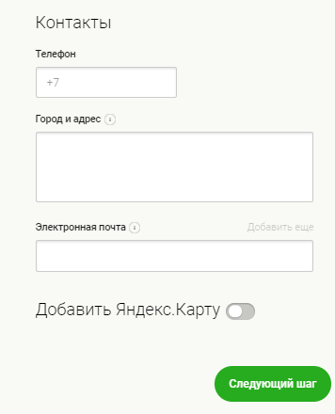
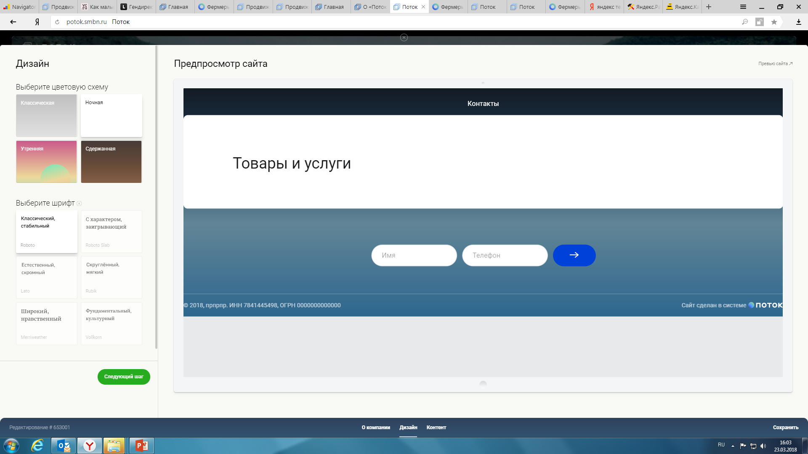
18) Заполните раздел «Контакты»
19) Обязательно указывайте актуальный номер телефона – свой или сотрудника, который занимается в вашем кооперативе продажами – чтобы ваши покупатели могли с вами связаться
20) Укажите адрес электронной почты, которую вы проверяете ежедневно – именно на этот адрес вы будете получать информацию о заказах
21) Вы можете добавить на свою страницу в каталоге карту, на которой будет обозначен ваш кооператив или производство – для этого кликните на тумблер справа от надписи «Добавить Яндекс.Карту»
22) Нажмите на зеленую кнопку «Следующий шаг»
23) В открывшейся странице вы сможете выбрать цветовое оформление своей страницы в каталоге и шрифт
24) Определившись с дизайном, нажмите на зеленую кнопку «Следующий шаг»

Slide 12
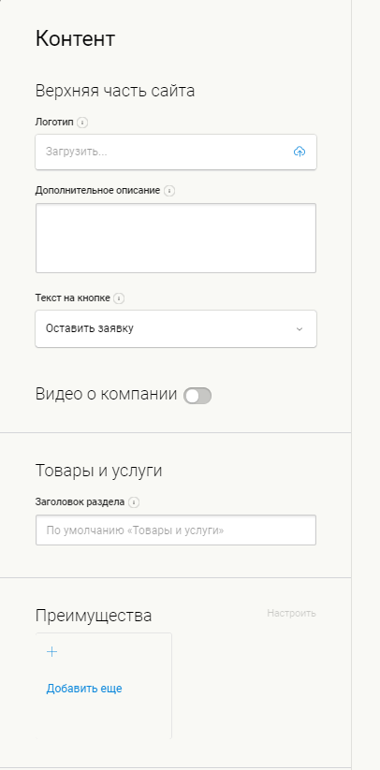
25) Если у вашей компании есть логотип, загрузите его. Лучше всего в формате png и прозрачным фоном.
26) Вы также можете загрузить видео о своем производстве или продукции, если хотите
27) Постарайтесь указать преимущества вашей продукции – что отличает вас от других производителей и что важно для покупателей

Slide 13
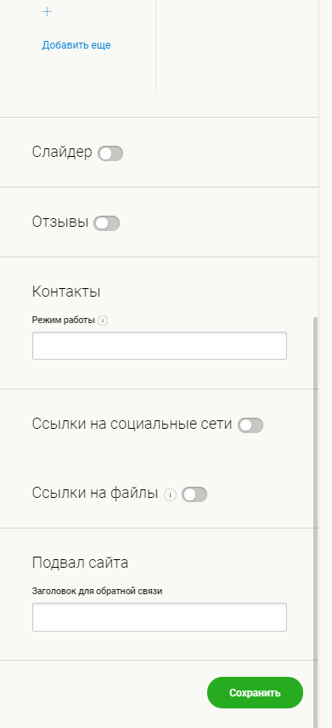
28) Чтобы сделать вашу страницу более привлекательной, вы можете добавить «Слайдер» - элемент, в котором сменяются фотографии. Сюда можно загрузить фото вашего производства, оборудования – всё то, что вы хотите продемонстрировать в дополнение к фото продуктов. Следите, чтобы фотографии были высокого качества. К каждой из них вы можете добавить текстовое описание.
29) Отзывы покупателей, которые уже приобретали вашу продукцию и остались довольны, вы можете добавить с помощью функции «Отзывы»
30) Если у вас есть страницы в социальных сетях – Одноклассниках, Вконтакте, Facebook, Instagram - вы можете указать их адреса
31) Сертификаты качества/соответствия/ безопасности на продукцию вы можете загрузить на свою страницу с помощью функционала «Ссылки на файлы».
32) Ваша страница почти готова. Нажмите кнопку «Сохранить»

Slide 14
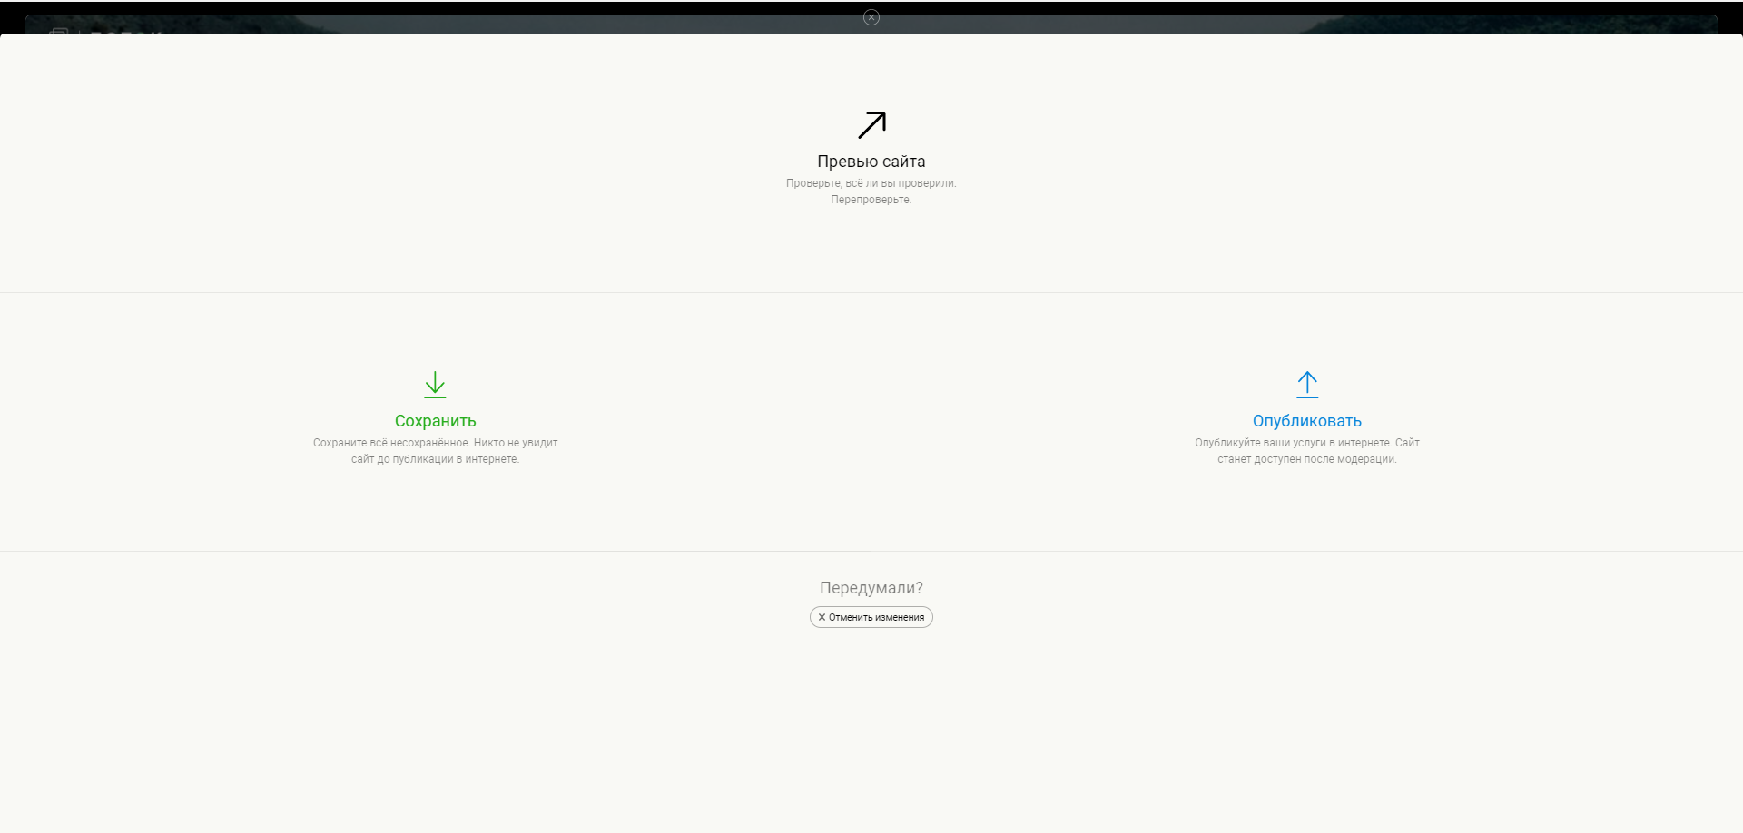
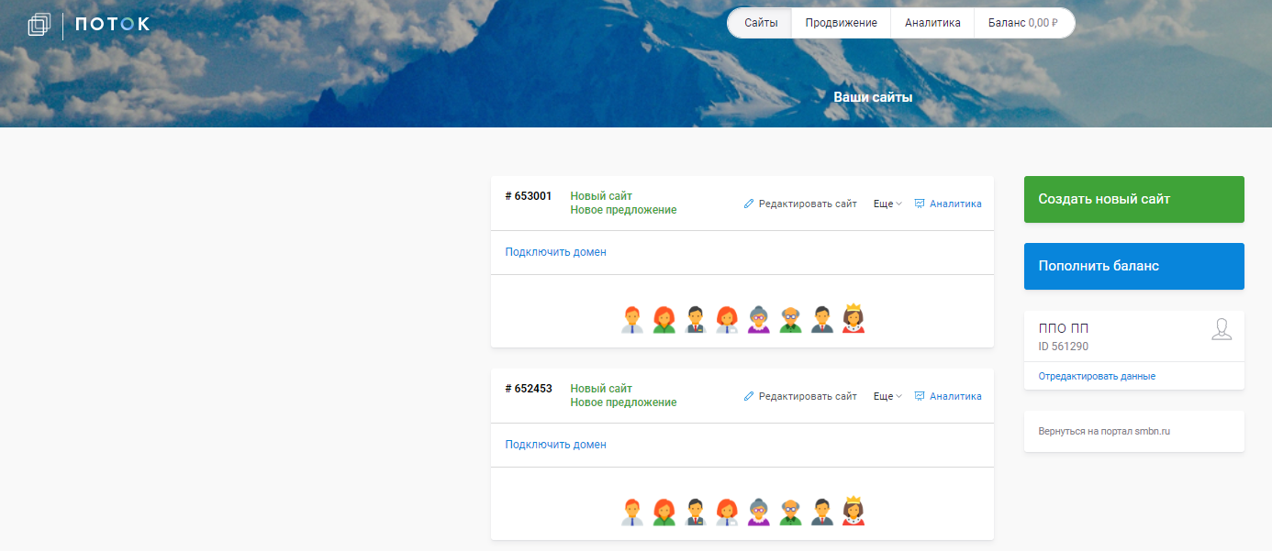
33) Нажмите на ссылку «Превью сайта» - в новой странице откроется только что созданный вами сайт
34) Нравится то, что получилось? Нажмите «Опубликовать». Ваш сайт автоматически отправится на модерацию – его проверят технические специалисты, и через 24 часа он появится в каталоге
35) Хотите изменить какие-то элементы? Нажмите сохранить. После этого в открывшейся вкладке «Сайты» вашего личного кабинеты нажмите «Редактировать сайт». Внесите нужные изменения. Сохраните их и опубликуйте сайт.
36) Ваш сайт получит имя формата ХХХ.potok.smbn.ru. Если вы хотите пользоваться этим сайтом только как страницей в каталоге, этого достаточно.
Если же вы хотите использовать эту страницу как сайт своего производства за пределами каталога, лучше подключить домен – и выбрать собственное короткое имя для сайта.

Slide 15
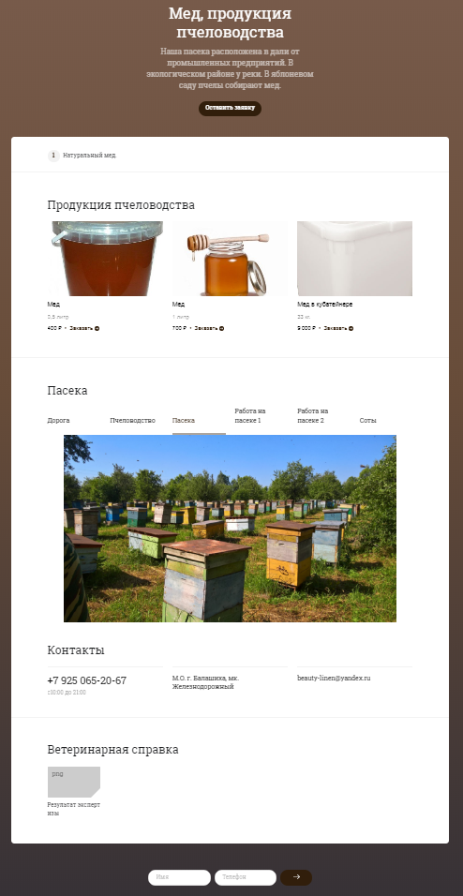
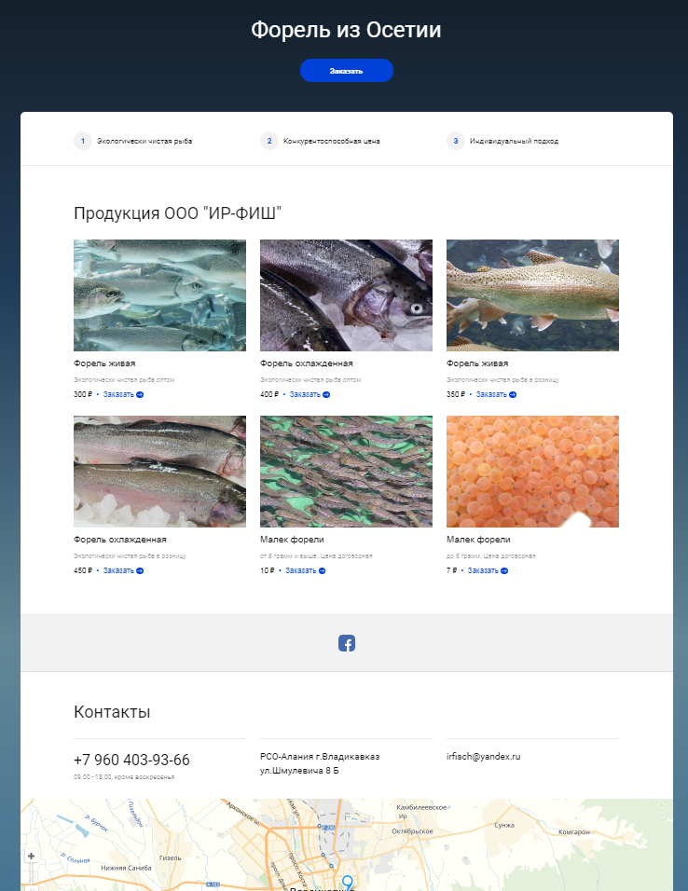
Ваш сайт готов. В течение 24 часов он появится в каталоге сельхозпроизводителей, и ваши покупатели смогут вас найти.
Чтобы оперативно отвечать покупателям, пожалуйста, не забывайте проверять электронную почту и отвечать на звонки.
Об удобных способах доставки вы можете договориться с каждым из покупателей – возможно, они будут готовы приехать прямо на производство, чтобы забрать свой заказ, или вы организуете доставку в город в определенный день недели.
Если вы продаете свою продукцию на ярмарке сельхозпроизводителей или ярмарке выходного дня, которая проходит в ближайшем к вам городе, вы также можете указать эту информацию и предложить вашим покупателям забрать заказанную ими продукцию на ярмарке.

